Slide 1

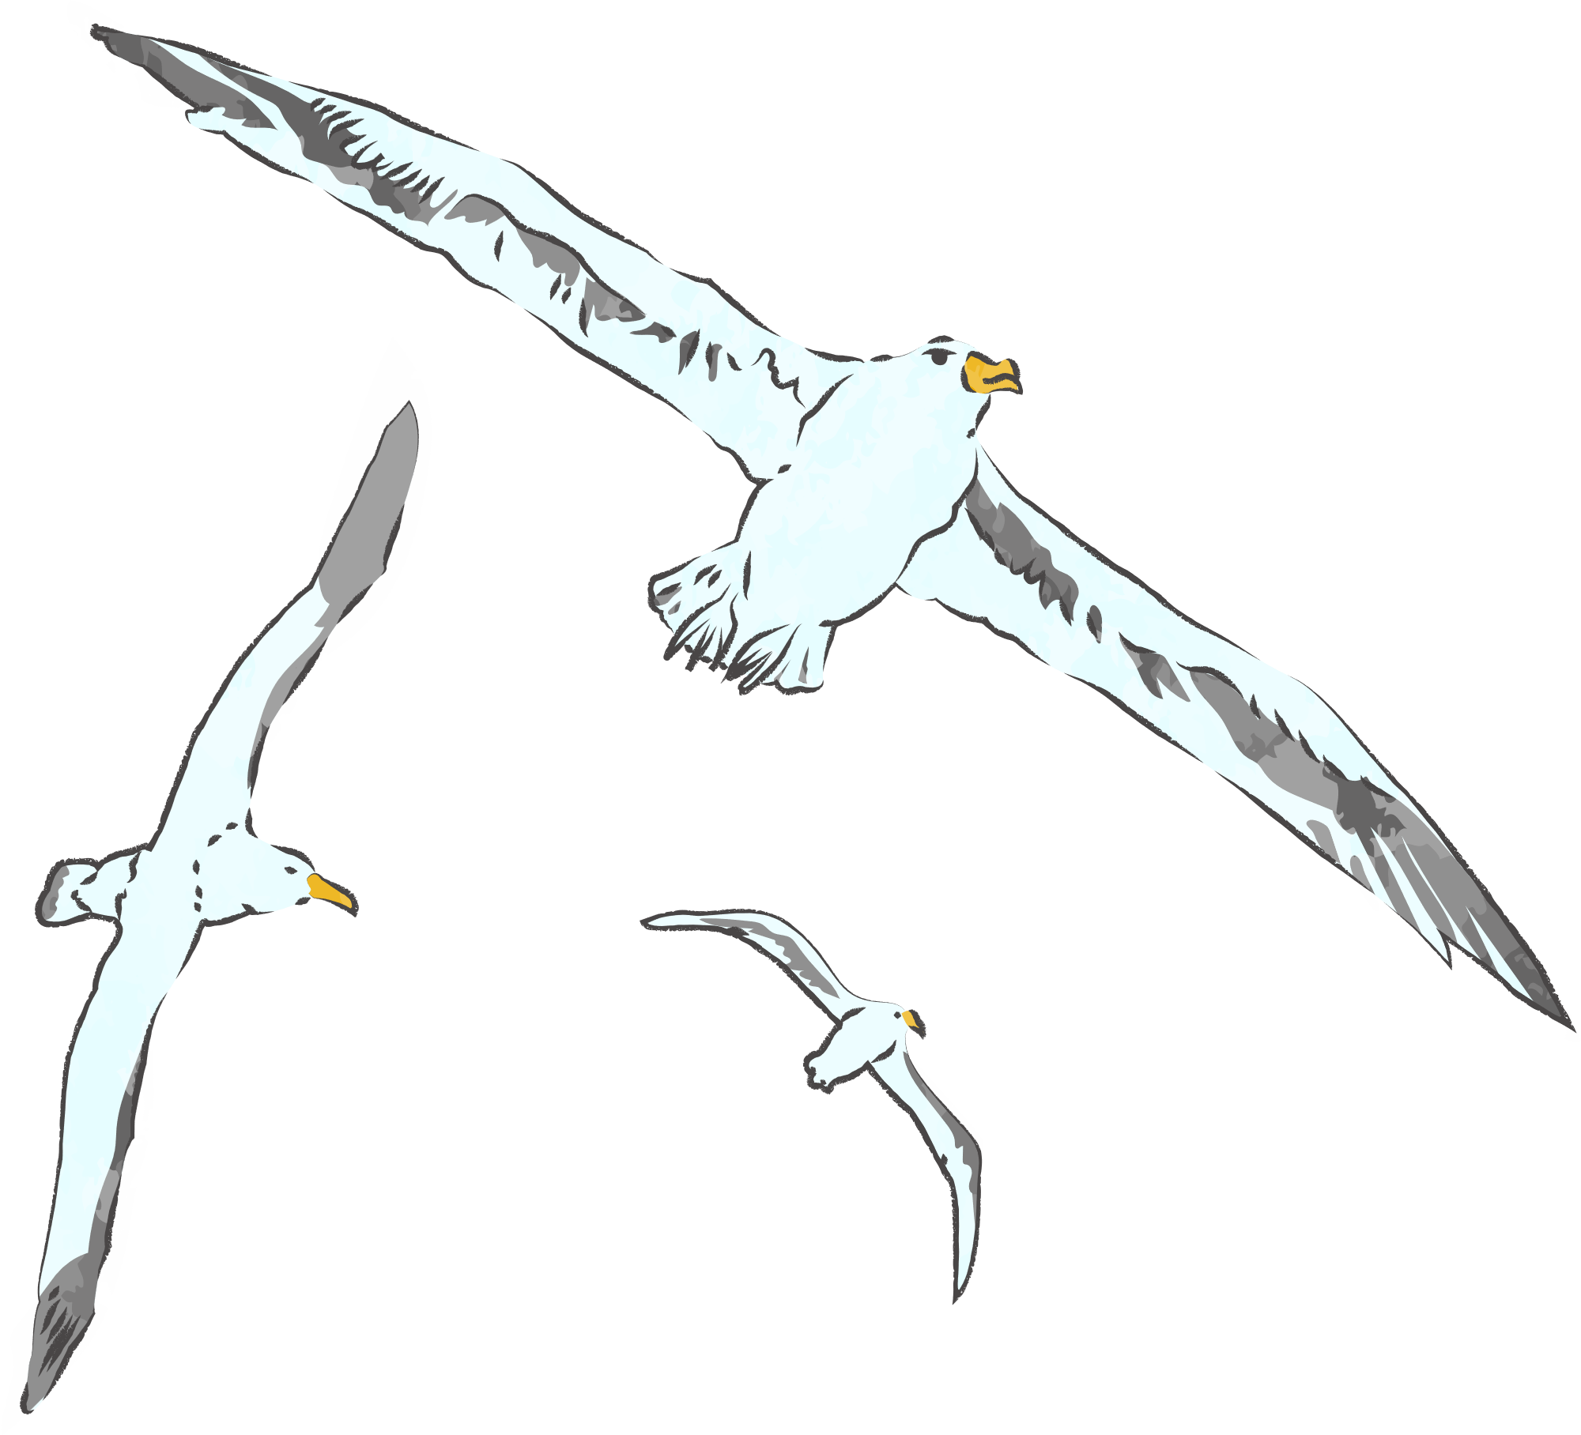










Slide 2



Slide 3



Bài văn miêu tả gồm mấy phần?
Nêu nội dung từng phần
Bài văn miêu tả phong cảnh gồm 3 phần:
- Mở bài: Giới thiệu bao quát phong cảnh cần tả.
- Thân bài: Tả chi tiết cảnh vật theo trình không gian, thời gian hợp lí.
- Kết bài: Nêu suy nghĩ, cảm xúc về phong cảnh, cảnh vật đã miêu tả.

Slide 4
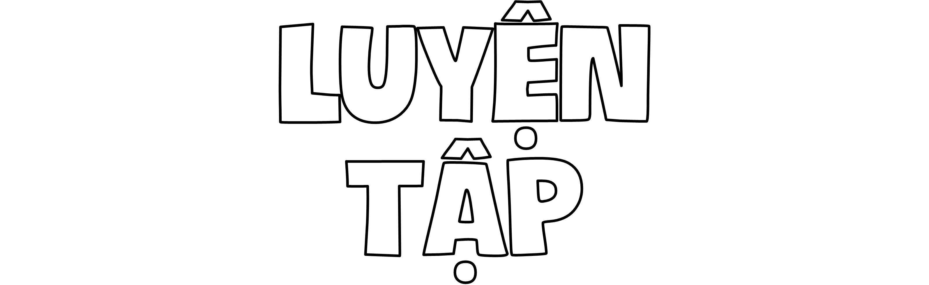

Slide 5
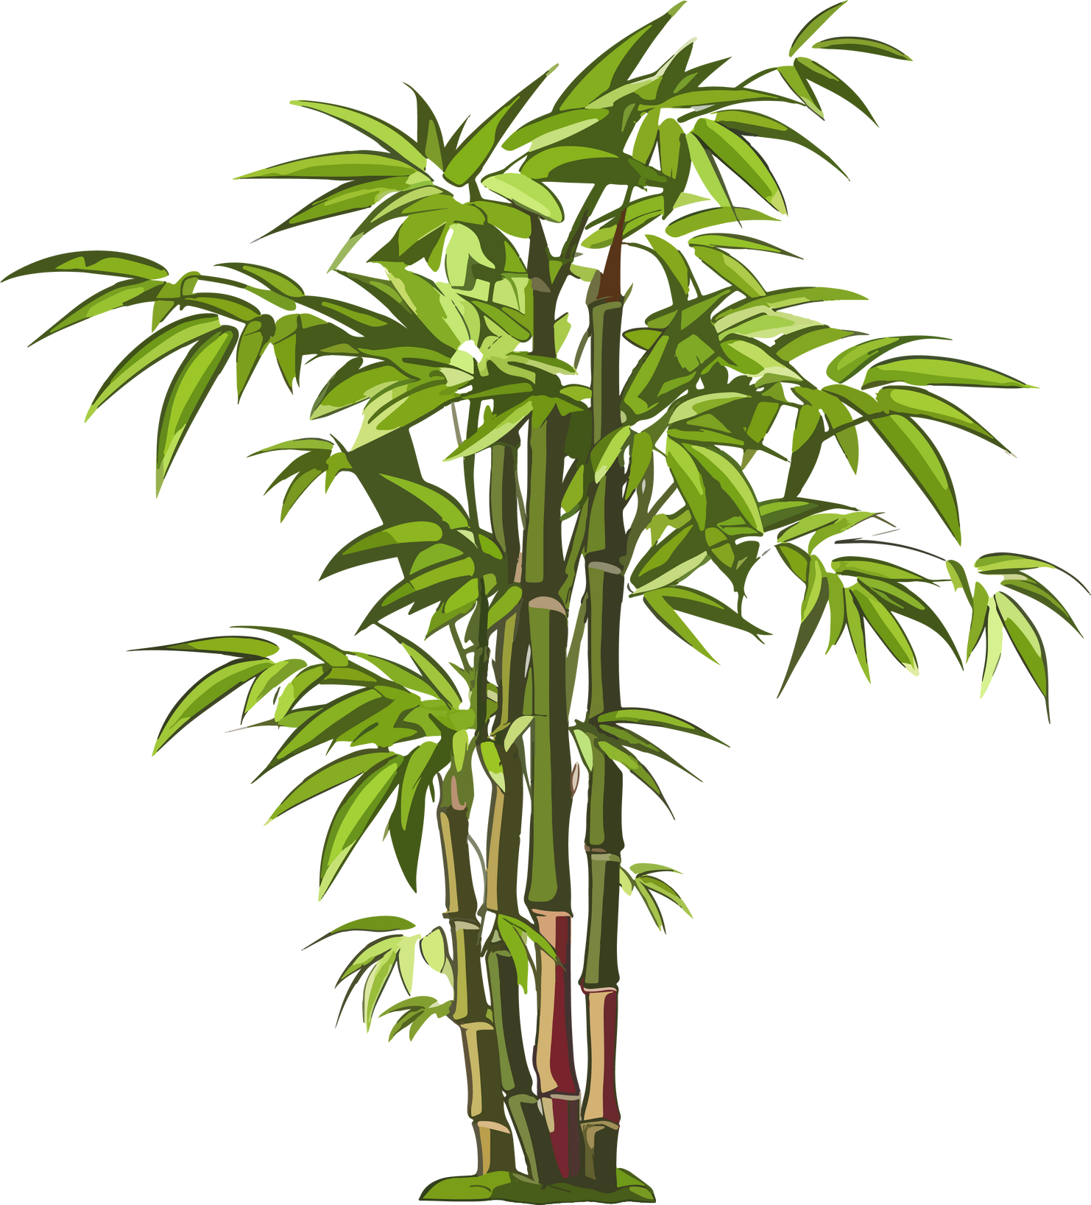





Câu 1
Đọc các đoạn văn dưới đây và trả lời câu hỏi.
a. Trong rừng trúc có một con suối nhỏ, nước rất trong. Suối chảy lững lờ, làm những sợi rêu xanh bám vào những tảng đá xám hai bên bờ nhảy múa nhịp nhàng. Ở giữa dòng, một bầy cá nhỏ chỉ bằng ngón tay út ve vẩy vây và đuôi, miệng khẽ há ra, lặng lẽ bơi đứng. Gần như không có một tiếng động nào báo hiệu sự có mặt của con suối ở quãng rừng có lẽ là đầu nguồn này. Bên kia suối, đã thấy những chiếc măng trúc non bị nhím ăn dở, chân chúng in lỗ chỗ như vết chân chuột. Những cây trúc vàng óng, vút cao, đã bắt đầu trổ hoa. Hoa trúc cứng và vàng, không có hương vị gì, vậy mà đâu đó, vẫn thoảng một mùi thơm nhẹ nhõm, xa ngái,...
(Theo Trần Nhuận Minh)
Đoạn văn tả phong cảnh gì?
Tác giả quan sát, cảm nhận vẻ đẹp của phong cảnh bằng những giác quan nào?
Phong cảnh được miêu tả theo trình tự thời gian hay không gian?

Slide 6
Câu 1
Đọc các đoạn văn dưới đây và trả lời câu hỏi.
a. Trong rừng trúc có một con suối nhỏ, nước rất trong. Suối chảy lững lờ, làm những sợi rêu xanh bám vào những tảng đá xám hai bên bờ nhảy múa nhịp nhàng. Ở giữa dòng, một bầy cá nhỏ chỉ bằng ngón tay út ve vẩy vây và đuôi, miệng khẽ há ra, lặng lẽ bơi đứng. Gần như không có một tiếng động nào báo hiệu sự có mặt của con suối ở quãng rừng có lẽ là đầu nguồn này. Bên kia suối, đã thấy những chiếc măng trúc non bị nhím ăn dở, chân chúng in lỗ chỗ như vết chân chuột. Những cây trúc vàng óng, vút cao, đã bắt đầu trổ hoa. Hoa trúc cứng và vàng, không có hương vị gì, vậy mà đâu đó, vẫn thoảng một mùi thơm nhẹ nhõm, xa ngái,...
(Theo Trần Nhuận Minh)
Đoạn văn tả phong cảnh gì?
Đoạn văn miêu tả dòng suối nhỏ trong rừng trúc.
Dựa vào đâu em xác định được?

Slide 7
Câu 1
Đọc các đoạn văn dưới đây và trả lời câu hỏi.
a. Trong rừng trúc có một con suối nhỏ, nước rất trong. Suối chảy lững lờ, làm những sợi rêu xanh bám vào những tảng đá xám hai bên bờ nhảy múa nhịp nhàng. Ở giữa dòng, một bầy cá nhỏ chỉ bằng ngón tay út ve vẩy vây và đuôi, miệng khẽ há ra, lặng lẽ bơi đứng. Gần như không có một tiếng động nào báo hiệu sự có mặt của con suối ở quãng rừng có lẽ là đầu nguồn này. Bên kia suối, đã thấy những chiếc măng trúc non bị nhím ăn dở, chân chúng in lỗ chỗ như vết chân chuột. Những cây trúc vàng óng, vút cao, đã bắt đầu trổ hoa. Hoa trúc cứng và vàng, không có hương vị gì, vậy mà đâu đó, vẫn thoảng một mùi thơm nhẹ nhõm, xa ngái,...
(Theo Trần Nhuận Minh)
Tác giả quan sát, cảm nhận vẻ đẹp của phong cảnh bằng những giác quan nào?
Tác giả cảm nhận bằng nhiều giác quan khác nhau:
+ Mắt thấy (thị giác)
+ Tai nghe (thính giác)
+ Mũi ngửi (khướu giác)

Slide 8
Câu 1
Đọc các đoạn văn dưới đây và trả lời câu hỏi.
a. Trong rừng trúc có một con suối nhỏ, nước rất trong. Suối chảy lững lờ, làm những sợi rêu xanh bám vào những tảng đá xám hai bên bờ nhảy múa nhịp nhàng. Ở giữa dòng, một bầy cá nhỏ chỉ bằng ngón tay út ve vẩy vây và đuôi, miệng khẽ há ra, lặng lẽ bơi đứng. Gần như không có một tiếng động nào báo hiệu sự có mặt của con suối ở quãng rừng có lẽ là đầu nguồn này. Bên kia suối, đã thấy những chiếc măng trúc non bị nhím ăn dở, chân chúng in lỗ chỗ như vết chân chuột. Những cây trúc vàng óng, vút cao, đã bắt đầu trổ hoa. Hoa trúc cứng và vàng, không có hương vị gì, vậy mà đâu đó, vẫn thoảng một mùi thơm nhẹ nhõm, xa ngái,...
(Theo Trần Nhuận Minh)
Phong cảnh được miêu tả theo trình tự thời gian hay không gian?
Theo trình tự không gian: Trong rừng trúc – con suối – giữa dòng suối – bên kia suối – những cây trúc – hoa trúc.
→ Là không gian từ xa đến gần rồi lại ra xa.

Slide 9

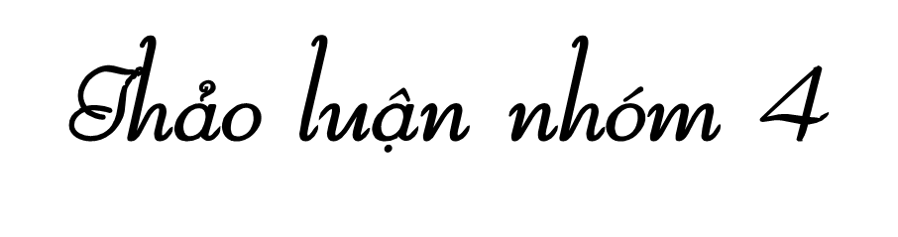
b. Biển luôn thay đổi màu tuỳ theo sắc mây trời. Trời xanh thẳm, biển cũng thẳm xanh như dâng cao lên, chắc nịch. Trời rải mây trắng nhạt, biển mơ màng dịu hơi sương. Trời âm u mây mưa, biển xám xịt nặng nề. Trời ầm ầm dông gió, biển đục ngầu, giận dữ,... Như một con người biết buồn vui, biển lúc tẻ nhạt, lạnh lùng, lúc sôi nổi, hả hê, lúc đăm chiêu, gắt gỏng. Biển nhiều khi rất đẹp, ai cũng thấy như thế. Nhưng có một điều ít ai chú ý là: vẻ đẹp của biển, vẻ đẹp kì diệu muôn màu muôn sắc ấy phần rất lớn là do mây, trời và ánh sáng tạo nên.
(Theo Vũ Tú Nam)
Tìm câu chủ đề của đoạn văn.
Theo em, tác giả đã quan sát biển, trời vào những thời điểm nào?
Tìm và nêu tác dụng của hình ảnh so sánh và nhân hoá trong đoạn văn.

Slide 10
b. Biển luôn thay đổi màu tuỳ theo sắc mây trời. Trời xanh thẳm, biển cũng thẳm xanh như dâng cao lên, chắc nịch. Trời rải mây trắng nhạt, biển mơ màng dịu hơi sương. Trời âm u mây mưa, biển xám xịt nặng nề. Trời ầm ầm dông gió, biển đục ngầu, giận dữ,... Như một con người biết buồn vui, biển lúc tẻ nhạt, lạnh lùng, lúc sôi nổi, hả hê, lúc đăm chiêu, gắt gỏng. Biển nhiều khi rất đẹp, ai cũng thấy như thế. Nhưng có một điều ít ai chú ý là: vẻ đẹp của biển, vẻ đẹp kì diệu muôn màu muôn sắc ấy phần rất lớn là do mây, trời và ánh sáng tạo nên.
(Theo Vũ Tú Nam)
Tìm câu chủ đề của đoạn văn.

Slide 11
b. Biển luôn thay đổi màu tuỳ theo sắc mây trời. Trời xanh thẳm, biển cũng thẳm xanh như dâng cao lên, chắc nịch. Trời rải mây trắng nhạt, biển mơ màng dịu hơi sương. Trời âm u mây mưa, biển xám xịt nặng nề. Trời ầm ầm dông gió, biển đục ngầu, giận dữ,... Như một con người biết buồn vui, biển lúc tẻ nhạt, lạnh lùng, lúc sôi nổi, hả hê, lúc đăm chiêu, gắt gỏng. Biển nhiều khi rất đẹp, ai cũng thấy như thế. Nhưng có một điều ít ai chú ý là: vẻ đẹp của biển, vẻ đẹp kì diệu muôn màu muôn sắc ấy phần rất lớn là do mây, trời và ánh sáng tạo nên.
(Theo Vũ Tú Nam)
Theo em, tác giả đã quan sát biển, trời vào những thời điểm nào?

Slide 12
b. Biển luôn thay đổi màu tuỳ theo sắc mây trời. Trời xanh thẳm, biển cũng thẳm xanh như dâng cao lên, chắc nịch. Trời rải mây trắng nhạt, biển mơ màng dịu hơi sương. Trời âm u mây mưa, biển xám xịt nặng nề. Trời ầm ầm dông gió, biển đục ngầu, giận dữ,... Như một con người biết buồn vui, biển lúc tẻ nhạt, lạnh lùng, lúc sôi nổi, hả hê, lúc đăm chiêu, gắt gỏng. Biển nhiều khi rất đẹp, ai cũng thấy như thế. Nhưng có một điều ít ai chú ý là: vẻ đẹp của biển, vẻ đẹp kì diệu muôn màu muôn sắc ấy phần rất lớn là do mây, trời và ánh sáng tạo nên.
(Theo Vũ Tú Nam)
So sánh
So sánh, nhân hóa
Tác dụng:
+ Giúp ta liên tưởng và dễ hình dung về khung cảnh biển, trời với hình ảnh quen thuộc, đã biết (vế còn lại của so sánh).
Tìm và nêu tác dụng của hình ảnh so sánh và nhân hoá trong đoạn văn.
+ Giúp ta thấy biển như gần gũi, giống với con người, tả hình ảnh của biển và trời mây như nét tính cách của con người một cách đặc sắc, biểu cảm.

Slide 13


Slide 14


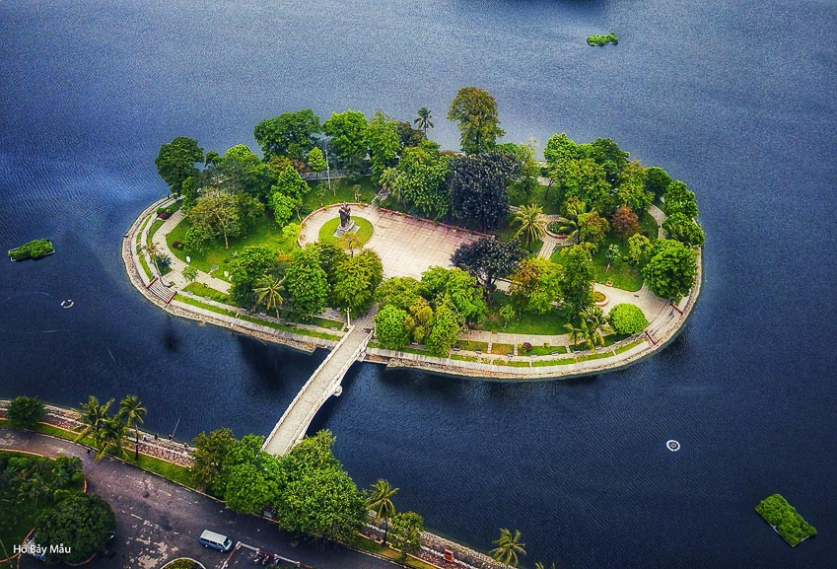
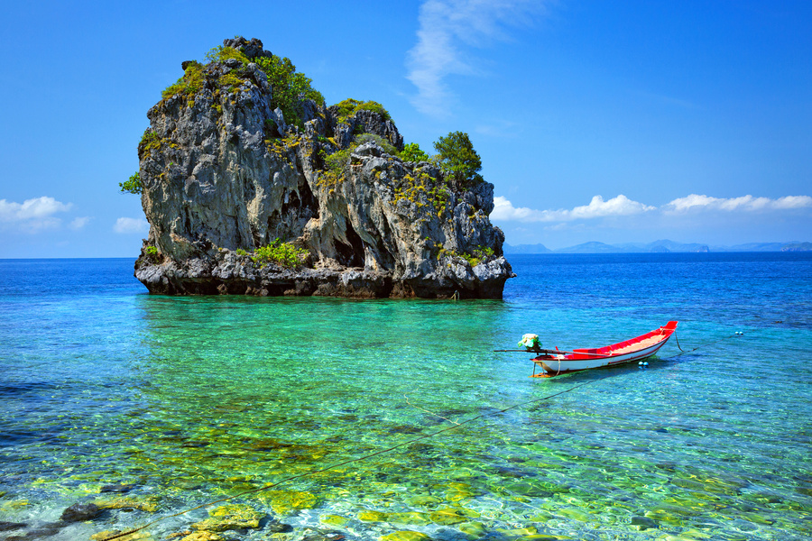
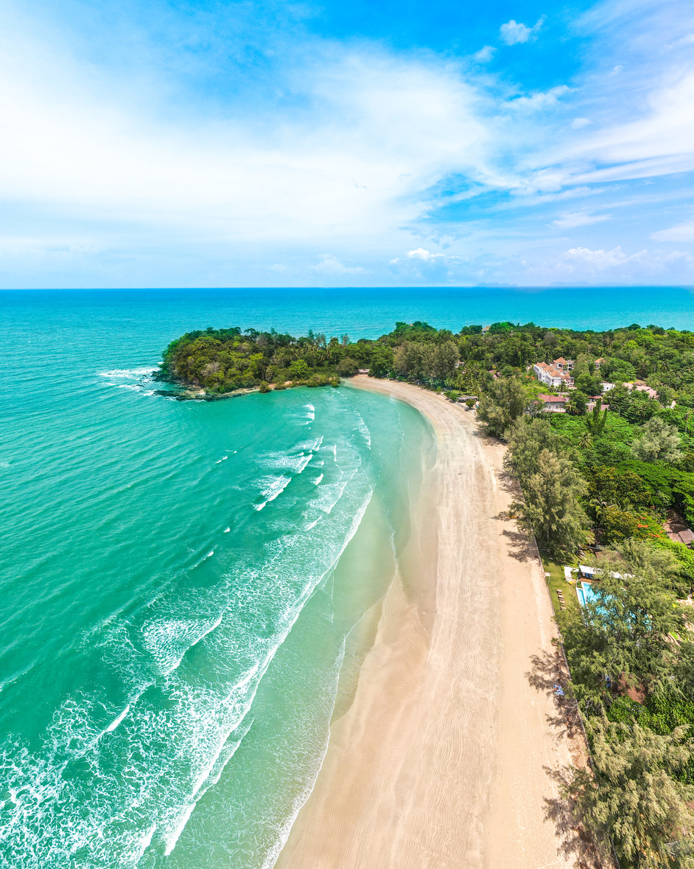
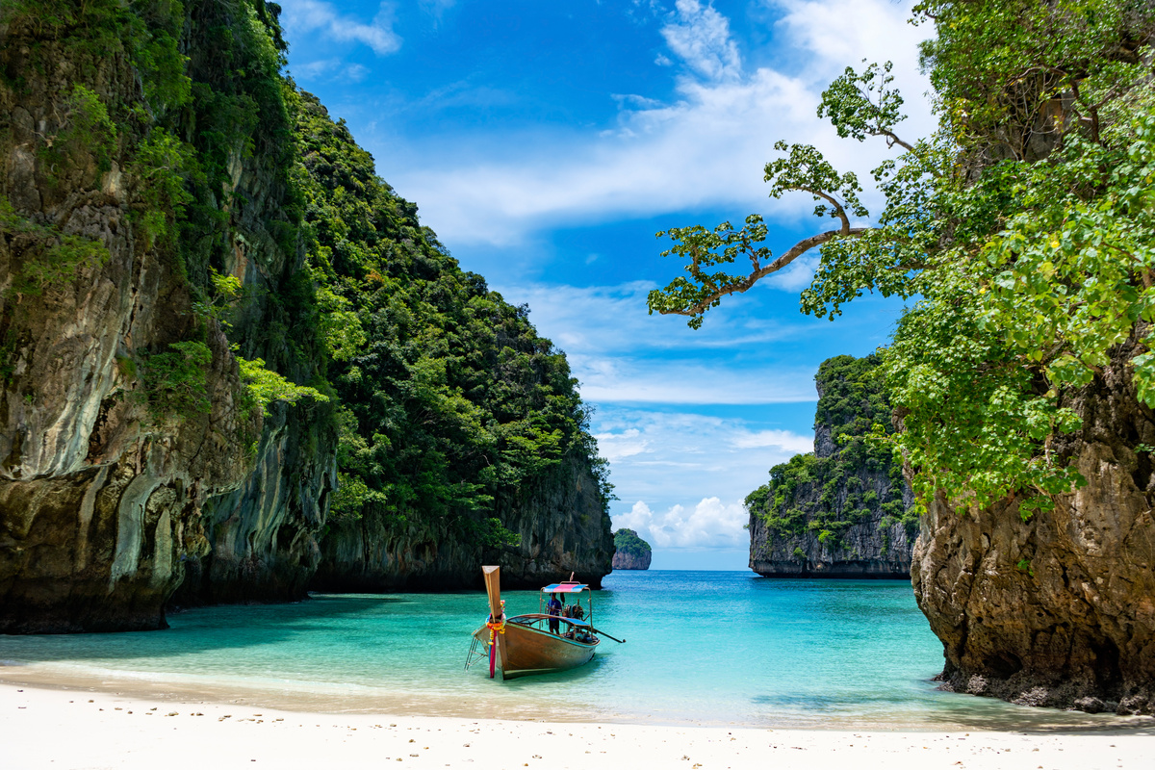
Dựa vào kết quả quan sát phong cảnh ở Bài 12 và dàn ý đã lập ở Bài 13, viết đoạn văn tả một đặc điểm nổi bật của cảnh ao hồ, sông suối hoặc biển đảo.

Slide 15
Vào sáng sớm hay lúc chiều hoàng hôn, quần đảo Trường Sa đều được soi chiếu chói lọi bởi ánh Mặt Trời chiếu lên mặt biển. Những đợt sóng lăn tăn, những gợn, những đợt lấp la lấp lánh ánh Mặt Trời như kim cương rơi vào lòng biển rồi vỡ tan. Gió trên biển cũng thật khắc nghiệt, những đợt gió cả ngày cứ liên tục thổi vào các đảo, gió không ngừng như những đợt sóng vỗ bờ. Nhất là vào ngày mưa bão, gió thường rất to và đem theo mưa nhiều. Có khi gió quật đổ cây, tốc mái nhà. Do vậy, các chiến sĩ và người dân trên các đảo phải gia cố, nẹp và đổ rào quanh gốc cây. Có lẽ rễ cây cũng hiểu chuyện, lo lắng mà đâm rễ thật sâu vào lòng đất trên đảo. Thời tiết trên đảo chuyển mình rõ nhất có lẽ là hai mùa trong năm: mùa mưa và mùa khô. Tương tự như mùa mưa và mùa khô trên đất liền, ở đảo mùa khô cũng ít mưa, mùa mưa thì mưa rất nhiều, mưa như trút nước. Nơi đây thật sự rất khắc nghiệt.

Slide 16

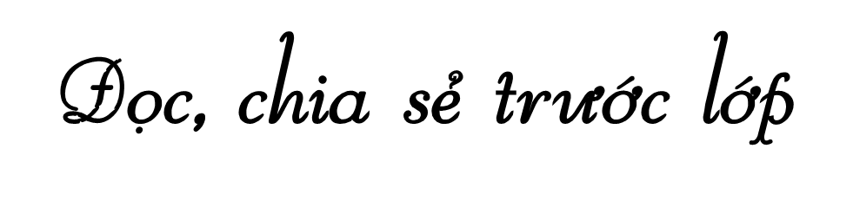
Thực hành viết đoạn văn vào vở. Yêu cầu:
+ Viết đúng nội dung đề bài;
+ Viết đúng chính tả;
+ Trình bày đúng yêu cầu của đoạn văn;
+ Cần lồng ghép biện pháp tu từ so sánh và nhân hóa.

Slide 17







